Slide 1


Java學習
Oscar Lin

Slide 2
目錄
1
Object 物件
2
Try and catch 例外處理
3
Array 陣列
3.1 Collection 介面
3.2 List 串列
3.3 Set 集
3.4 Map 集合介面

Slide 3
Anything that is reasonable
must reproduce.
Oscar Lin

Slide 4
Object 物件

Slide 5

Object 物件
Object 是所有的類別的父類別。
每個類別都會extends Object ，所以程式不要寫，就會自動extends。所有物件（包括陣列）都實作這個類別的方法。
Object object =new Object();

Slide 6
Try and catch 例外處理

Slide 7
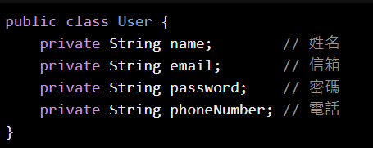
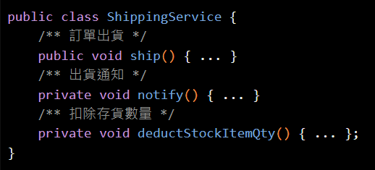
Encapsulation 封裝
封裝(Encapsulation)是指類別可以控制其成員被其他類別存取的範圍，為物件導向程式的三大特性（封裝，繼承，多型）之一。
物件導向程式(Object-oriented Programming)是透過各種類別(Classes)的實作(Implementations) － 也就是物件(Objects)，彼此互相依賴及交互作用來完成程式的功能。

Slide 8
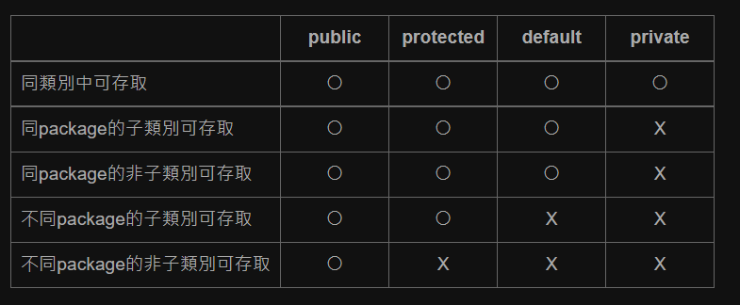
Access Modifiers存取修飾子
Java的存取修飾子存取範圍由高至低分別為public，protected，default，private。

Slide 9
Array 陣列

Slide 10
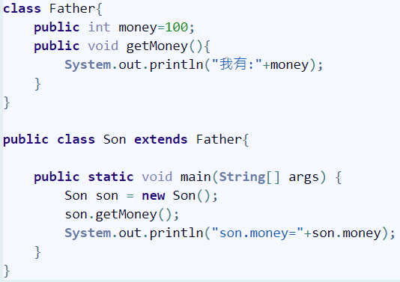
Inheritance 繼承
繼承是指類別物件的資源可以延伸和重複使用，在程式中可以利用 extends 來實作繼承關係。
在JAVA中只允許單一繼承(Single Inheritance)，也就是說子類別同時只能繼承一個父類別。

Slide 11
Polymorphism 多型

Slide 12
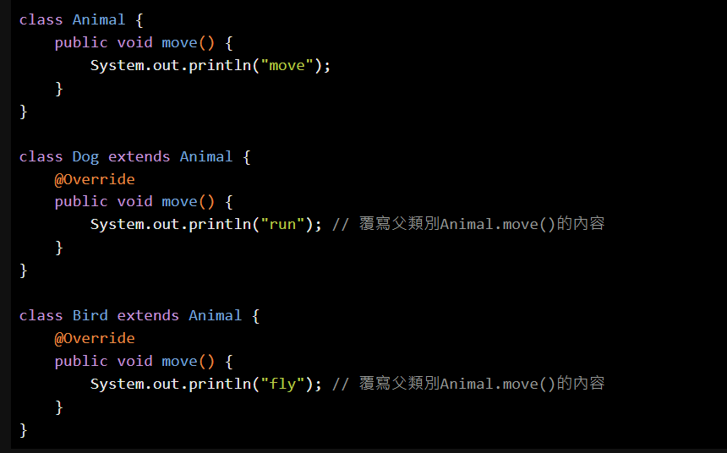
Overloading 覆載
多型(Polymorphism)是指父類別可透過子類別衍伸成多種型態，而父類別為子類別的通用型態，再透過子類別可覆寫父類別的方法來達到多型的效果，也就是同樣的方法名稱會有多種行為。
覆寫(Override)是指子類別可以覆寫父類別的方法內容，使該方法擁有不同於父類別的行為。

